Slide 1
Багатошарові зображення, розміщення об’єктів у шарах. Операції над об’єктами та групами об’єктів

Slide 2
Упорядкування перекриття об'єктів
Як ми з'ясували, об'єкти, з яких складається зображення, можуть перекривати один одного. Об'єкт, створений останнім, розміщується на найвищому рівні, тобто закриває попередні.
У складному зображенні не завжди вдається одразу правильно розташувати об'єкти. Іноді частини зображення, що мають бути видимими, закриваються іншими елементами.

Slide 3
Упорядкування перекриття об'єктів
Щоб змінити розташування виділеного об'єкта відносно інших, на панелі параметрів інструмента Стрілка слід вибрати певну команду:
Опустити на задній план
Опустити на один рівень
Підняти на один рівень
Підняти на передній план

Slide 4
Упорядкування перекриття об'єктів
Щоб змінити вигляд зображення
Треба виділити місяць та вибрати команду опустити на задній план

Slide 5
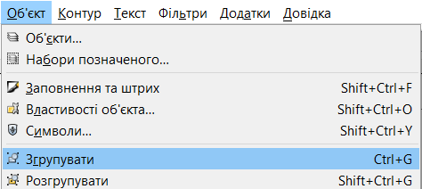
Групування об'єктів
Для групування об'єктів треба виділити всі об'єкти, що увійдуть до групи, і скористатись:
Командою меню
Об'єкт ⇒ Згрупувати
Кнопкою Згрупувати позначені об’єкти панелі команд

Slide 6
Багатошарові зображення, розміщення об’єктів у шарах
Якщо зображення складається з кількох незалежних об'єктів, їх можна розмістити в різних шарах.
За замовчуванням зображення містить один шар, і всі об'єкти розміщуються в ньому.

Slide 7
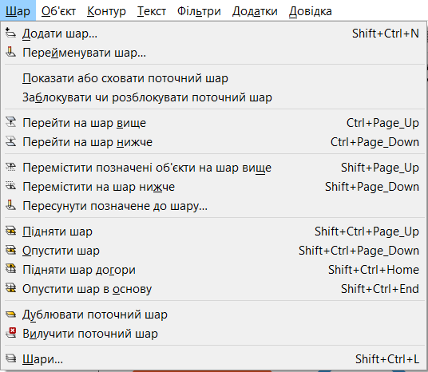
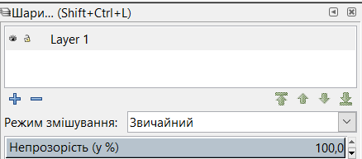
Багатошарові зображення, розміщення об’єктів у шарах
Для додавання нових шарів зображення та управління об'єктами в них використовують:
Вказівки меню Шар
Область завдань Шари

Slide 8
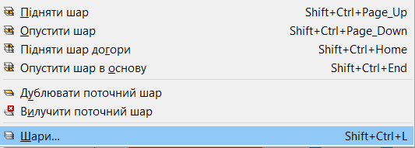
Багатошарові зображення, розміщення об’єктів у шарах
Область завдань Шари можна викликати за допомогою:
Відповідної вказівки з меню Шар
Інструмента Переглянути шари з Панелі команд
або

Slide 9
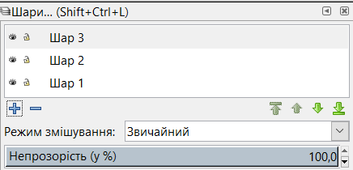
Багатошарові зображення, розміщення об’єктів у шарах
Інструменти цієї області завдань дублюють деякі вказівки меню Шар. За їх допомогою можна прискорити роботу з багатошаровими зображеннями та зробити її більш наочною:
Виділити необхідний шар
Перейменувати, двічі клацнувши на його імені
Заблокувати чи розблокувати
Показати чи приховати
Перемістити його вище чи нижче
Додати новий шар

Slide 10
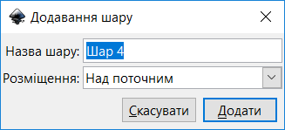
Багатошарові зображення, розміщення об’єктів у шарах
Вибір вказівки Шар ⇒ Додати шар або відповідного інструмента Створити новий шар приводить до відображення вікна Додавання шару, у якому слід задати ім'я нового шару та спосіб розміщення відносно поточного шару.

Slide 11
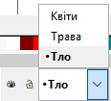
Багатошарові зображення, розміщення об’єктів у шарах
У рядку стану розміщено список шарів та кнопки для керування видимістю й блокуванням поточного шару.
Зображення, під час побудови яких використано групування та розміщення об'єктів у шарах, називають складеними.

Slide 12
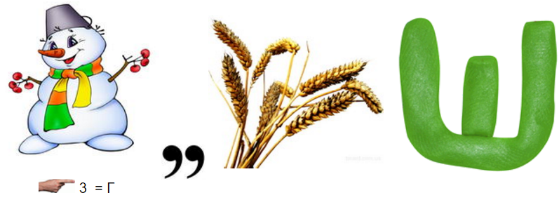
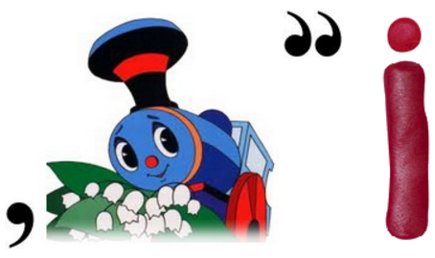
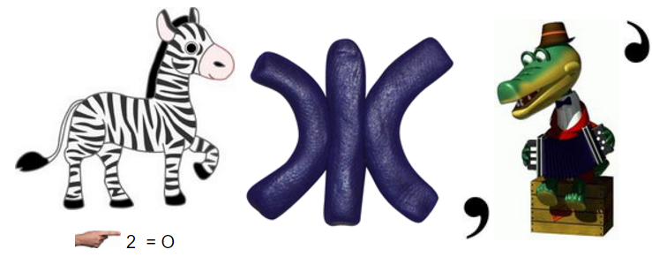
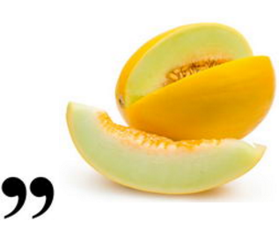
Розгадай ребус
Багатошарові
зображення
«Ребуси українською» © rebus1.com

Slide 13
Дякую за увагу!

